Slide 1


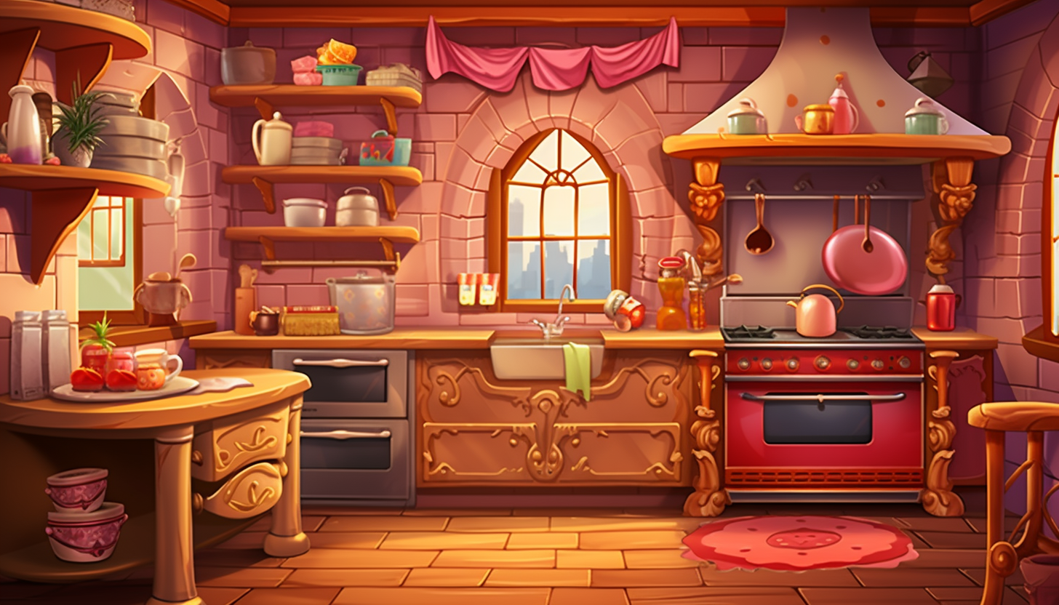


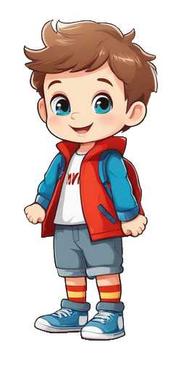


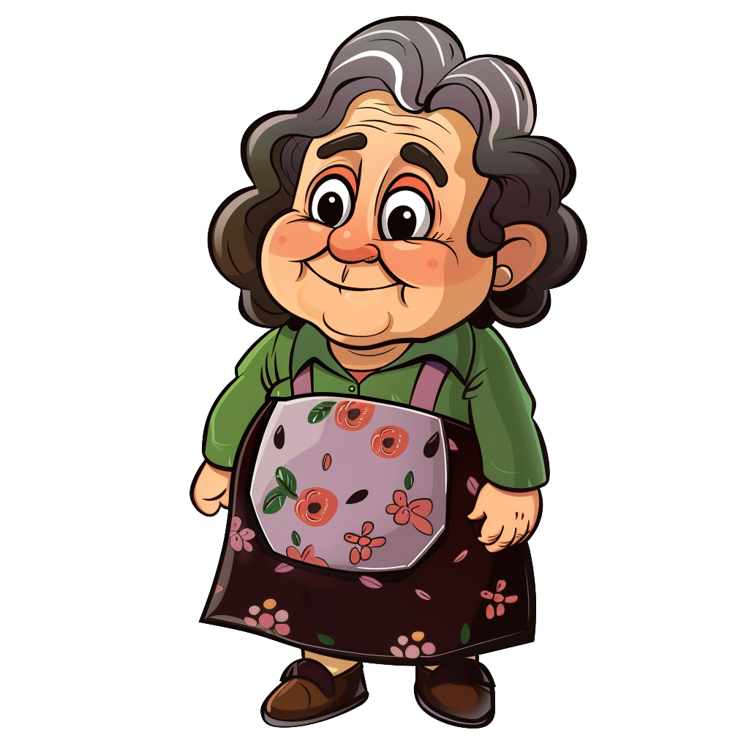
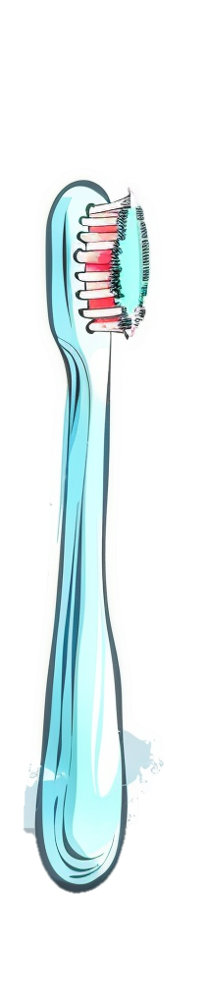


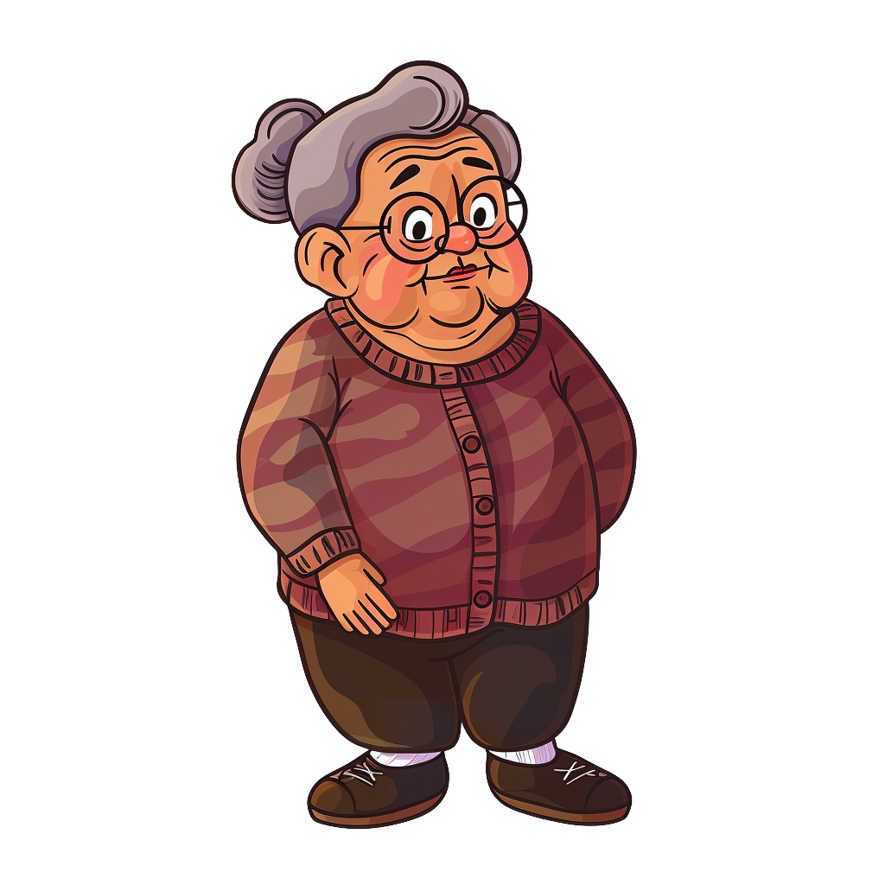







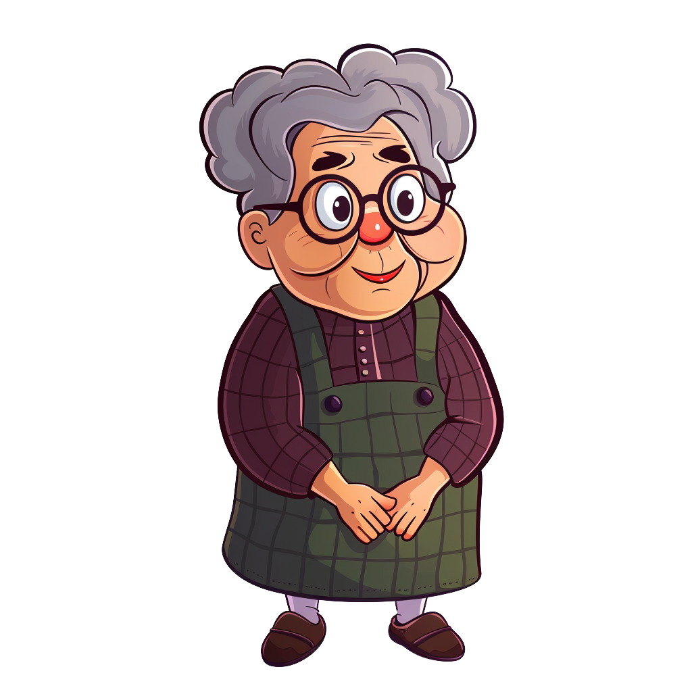




У Любы красивая шуба.
У Бони большой бант.
Брат несет бритву.
Богдан видит белку.
Боря чистит зубы.
Бабушка ест блины.
Бабушка сажает березу.
Бабушка видит башню.
Богдана ест банан.
Боря купил букет.

